Slide 1
Acelerômetro
Guilherme Souza dos Santos
BCC - 7º Semestre
Computação Gráfica

Slide 2
O que é um acelerômetro
Acelerômetros são chips usados de forma mais comum em dispositivos como smartphones e tablets, para que eles detectem a inclinação de um aparelho, mudem a interface ou interajam com aplicativos de acordo com os movimentos.
Dispositivo compacto, projetado para medir a aceleração gravitacional . Por outras palavras, quando o dispositivo ao qual está integrado passa de neutro para qualquer velocidade, o acelerómetro é responsável por responder às vibrações associadas ao referido movimento.
A partir de 2003, empresas como IBM e Apple passaram a usar esse tipo de tecnologia em notebooks, funcionando como sensores.

Slide 3
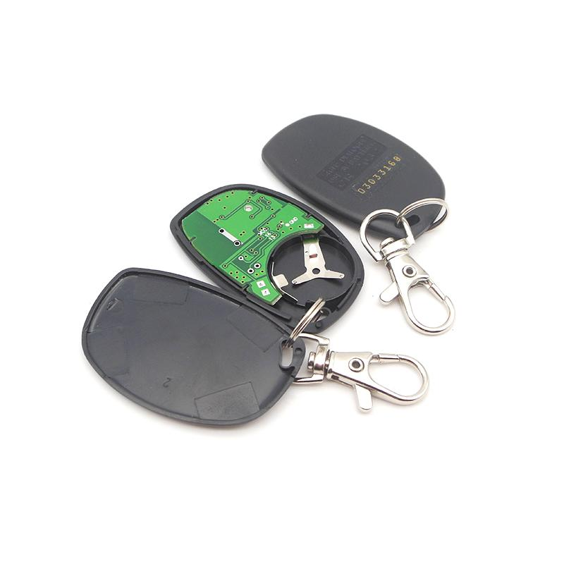
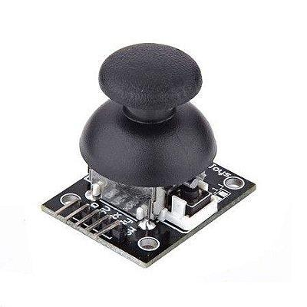
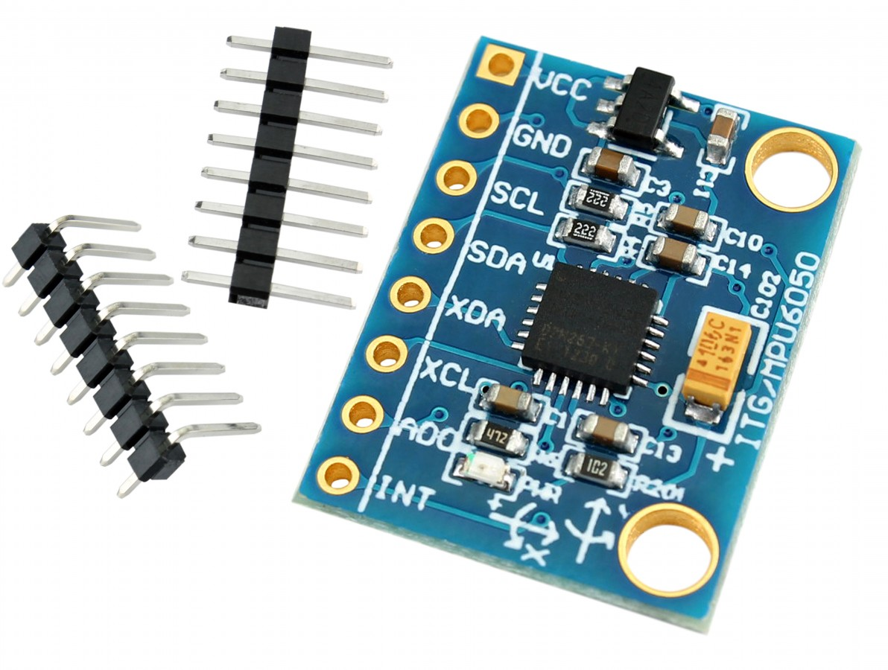
Para que serve?
Detectar mudança na inclinação pois eles podem medir a direção da gravidade da Terra- "aceleração estática“
Alarmes para carros
Joysticks
Monitoração de atividade de pacientes hospitalares
Prevenir danos em discos rígidos (HDs) de computadores
Experiência visual do usuário

Slide 4
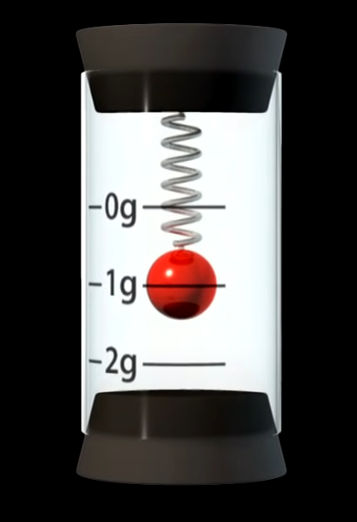
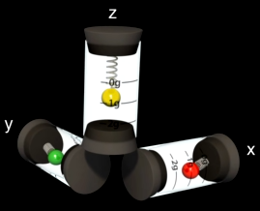
Qual é a lógica de funcionamento?
Em sua natureza, o acelerômetro funciona da seguinte forma:
Se movimentarmos o tubo, a bola ficará para trás alongando a mola. Se medirmos o quanto que a mola se estende, pode-se calcular a força da gravidade.

Slide 5
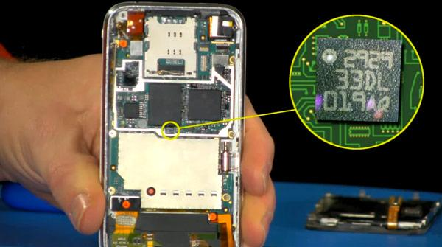
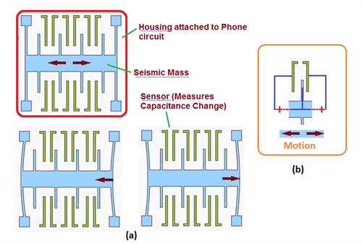
Como se aplica em smartphones?
Nos celulares smartphones, a determinação da orientação de um objeto tridimensional muda medindo a gravidade em chips de silício

Slide 6
Utilização de eletricidade e capacitores

Slide 7
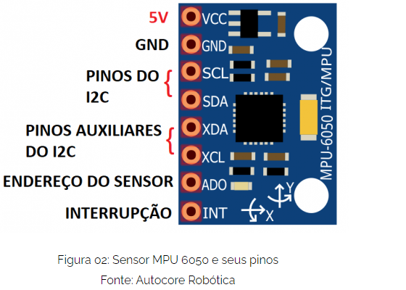
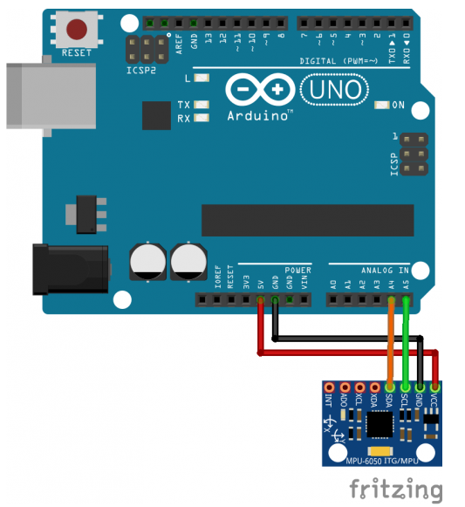
Como usar e programar?
É possível programar o sensor MPU6050 (acelerômetro e giroscópio) em um só módulo a partir do Arduino para obter a aceleração do objeto.
Montagem
Sensor Arduino
VCC -> 5V
GND -> GND
SCL -> A5
SDA -> A4

Slide 8
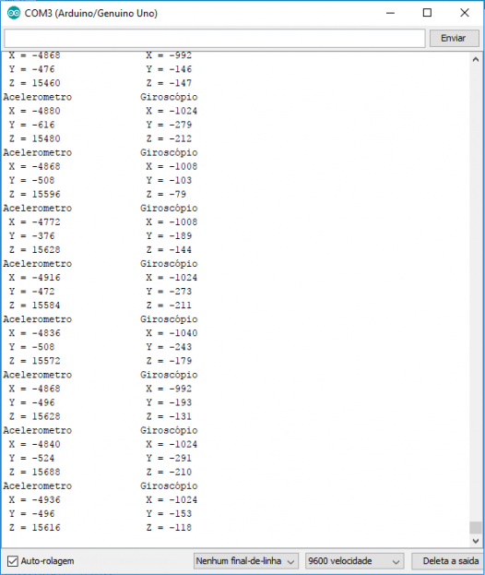
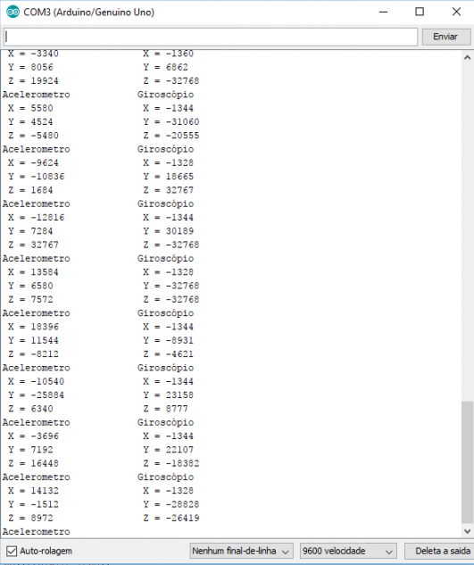

Slide 9
Referências
GUIMARÃES, Flávio. Brincando com ideias - Como Usar e Programar um Acelerômetro (2018).
SILVA, Rafael. Tecnoblog - Acelerômetros: para que servem e como funcionam? (2011).
GUJARATI, Paresh. Techulator - What is Accelerometer and how does it work on smartphones (2013).
HAMMACK, Bill. Engineer Guy - How a Smartphone Knows Up from Down – accelerometer (2012).

